Slide 1
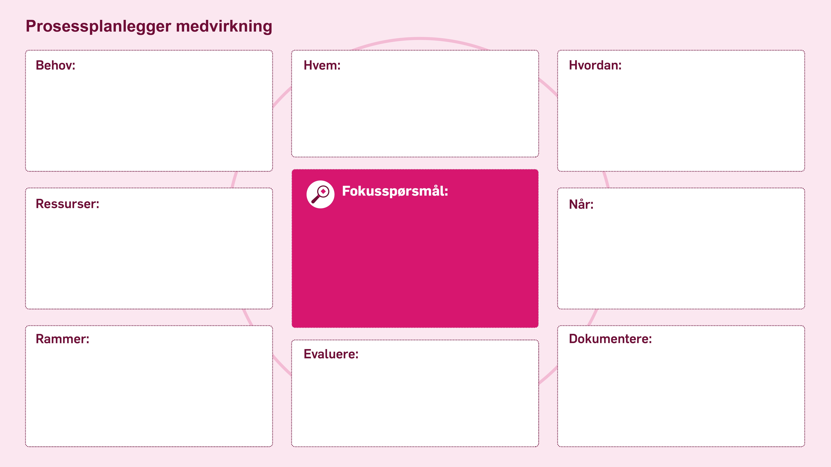
Fyll inn...
Fyll inn...
Fyll inn...
Fyll inn...
Fyll inn...
Fyll inn...
Fyll inn...
Fyll inn...
Fyll inn...

Slide 2
Hvorfor skal du ha medvirkning?
Hva trenger du innspill om og hva kan påvirkes i prosjektet ditt?
Hensikt: Finne handlingsrommet for medvirkning, om du skal ha medvirkning,
og i så fall om hva.
Hvem trenger du innspill fra? Hvem trenger informasjon?
Hensikt: Finne aktører og målgruppe som det er viktig å engasjere eller informere.
Hvorddan skal du få innspillene?
Hensikt: Velge metode som passer målgruppen og gir svar på det du trenger.
Hva trenger du av arbeidsinnsats fra deg selv og andre? Får du andre utgifter?
Hensikt: Sikre nok arbeidstid og økonomi til å gjennomføre.
Fokusspørsmålet skal sikre at medvirkningen blir målrettet og gir deg innspill du kan bruke. Hva er det du virkelig håper å oppnå gjennom medvirkning?
Formuler spørsmålet på denne måten:
Hvordan kan vi ...? Hva skal til for...?
På hvilken måte kan vi...?
Når skal du få innspill og bearbeide dem?
Hensikt: Realistisk tidsplan med mulighet til å gjennomføre medvirkning og bruke det i prosjektet.
Hva finnes av lovkrav, vedtak, føringer, framdrift og kunnskapsgrunnlag? Hvilke muligheter gir prosjektet?
Hensikt: Ramme inn og se potensiale.
Hvordan skal du samle, dokumentere og vise innspillene?
Hensikt: Synliggjøre innspill, analysere hovedfunn. Kommunisere til deltakere og omgivelser.
Hvordan vet du at du er på rett vei? Fikk du innspill som var nyttige, hvordan opplevde deltakerne prosessen?
Hensikt: Lære og forbedre underveis og til neste prosess.

